Slide 1
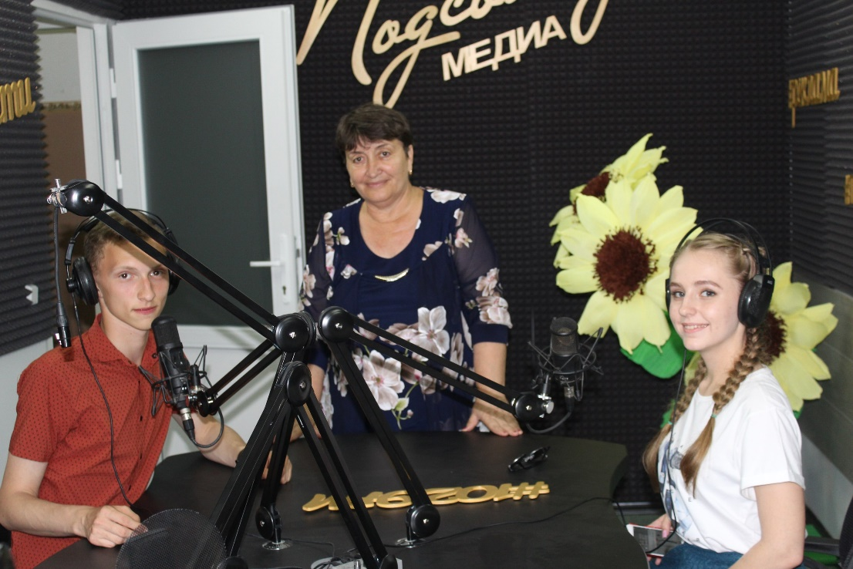
Индивидуальная работа с учащимися как показатель повышения качества обучения.
Автор:
Сергиенко Татьяна Александровна
Педагог дополнительного образования высшей квалификационной категории, руководитель детского объединения «Юный корреспондент»
МАНУ ДО Дом художественного творчества детей
МО Кореновский район
2022 год

Slide 2
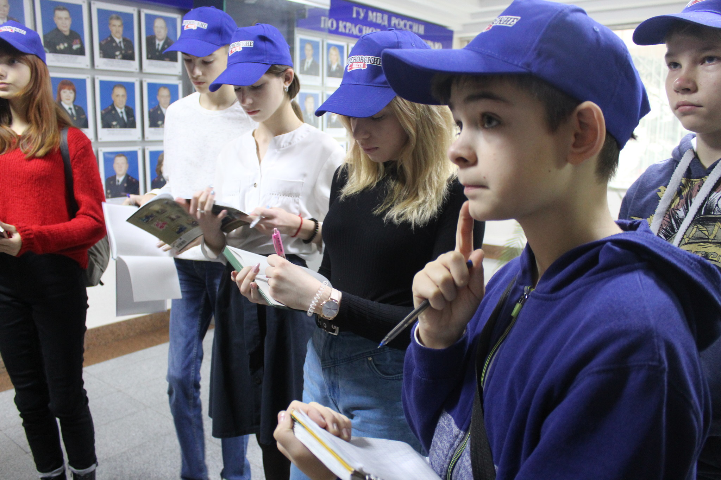
Внимание к каждому учащемуся!
Индивидуальный подход в обучении - внимание к каждому ребенку, его творческой индивидуальности, т.е. разумное сочетание фронтальных, групповых и индивидуальных занятий – важные условия для повышения качества обучения и развития каждого учащегося.

Slide 3
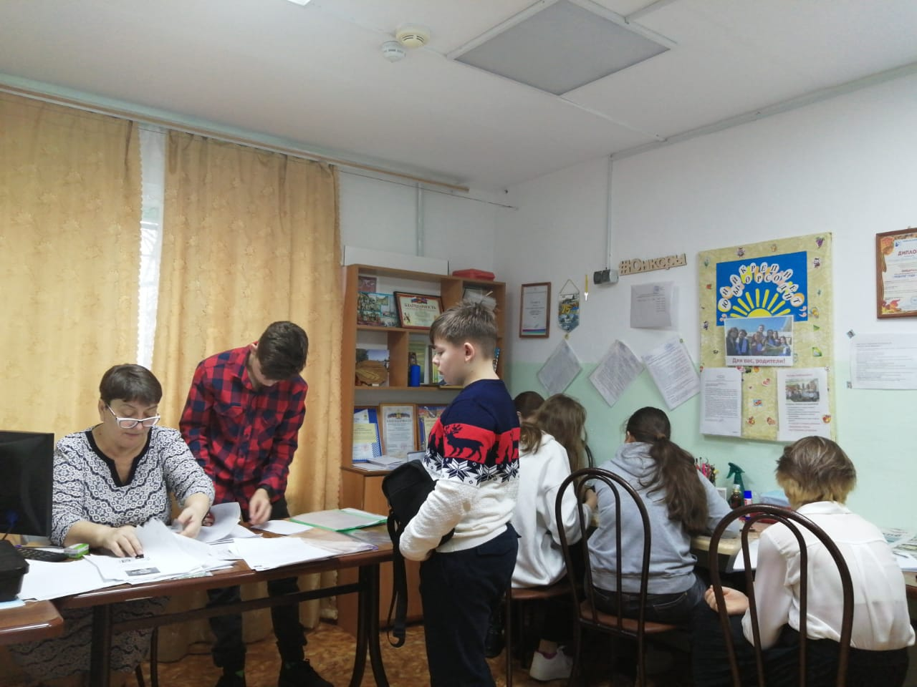
Индивидуальные беседы и консультации
На каждом занятии и во внеурочное время по мере необходимости с юнкорами обязательно проводятся индивидуальные беседы и консультации, например, как интереснее выполнить и оформить заданную работу, где взять нужную информацию, и т.д.

Slide 4
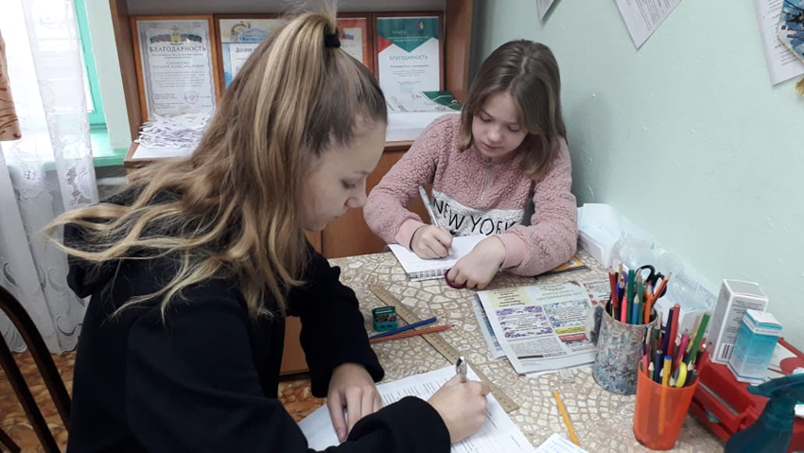
Дидактические упражнения
Наш девиз: «Больше практики!». Чтобы научить детей писать яркие, интересные информационные заметки, корреспонденции, литературно-художественные зарисовки, очерки и статьи – нужно обязательно использовать в работе индивидуальные дидактические упражнения, например «Рисуем словами», «Скажи наоборот», «Подбери пословицу», «Придумай яркий заголовок» и т.д.

Slide 5
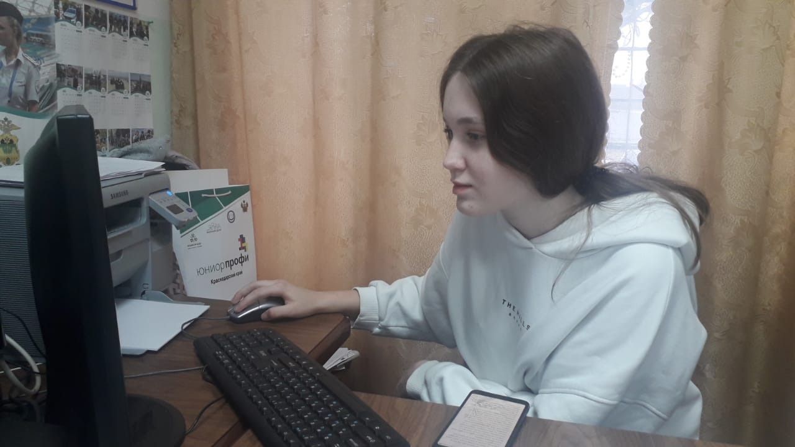
Самоконтроль
Юнкор, выполнив задание, сдает мне свой текст. Я вношу свои поправки и отправляю эту работу в сетевую папку редакции районной газеты. Но прежде чем текст будет опубликован, он еще пройдет правку корректора и редактора. Газета вышла - наше занятие начинается с анализа материалов свежего номера. Очень хороший результат дает такой прием, как самоконтроль, то есть сравнение учащимся содержания своего авторского текста с публикацией в газетной полосе.

Slide 6
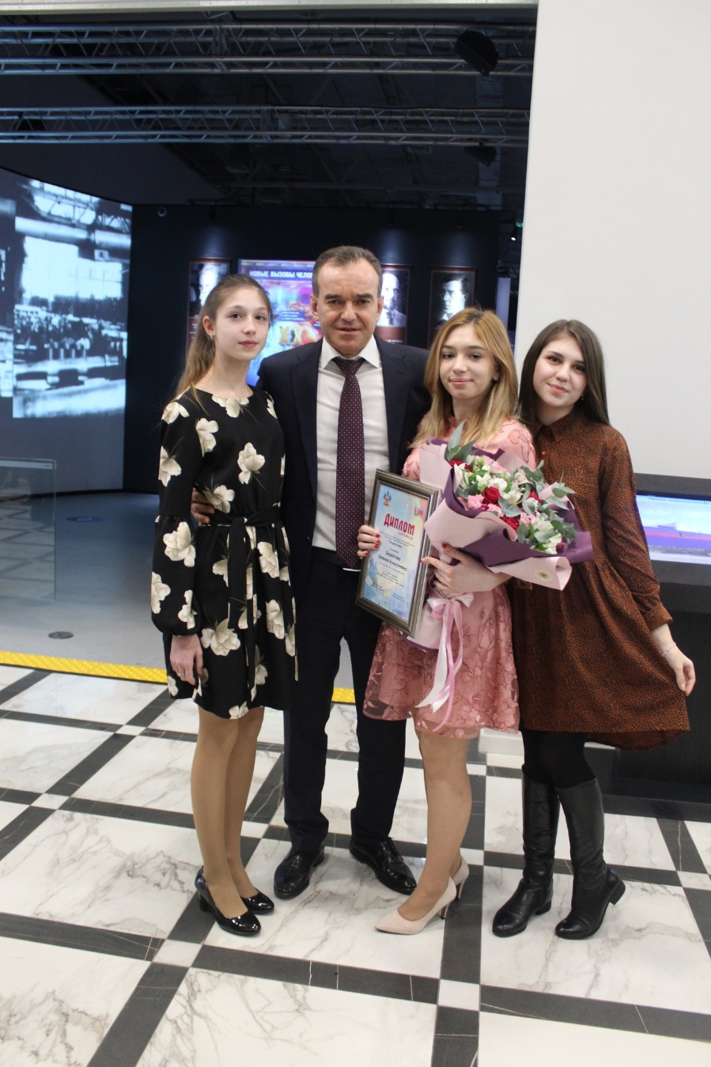
Подготовка к поступлению в ВУЗ
Кроме результатов ЕГЭ по русскому языку и литературе, обществознанию, при поступлении на факультет журналистики абитуриентам надо пройти творческое испытание, состоящее из портфолио, сочинения и собеседования. Портфолио для поступления готовится за последние три года. Портфолио моих десяти выпускников-студентов, которое у всех получило высший балл - это тоже большая индивидуальная работа.Также высокие результаты у выпускников –юнкоров по сочинению и собеседованию.

Slide 7
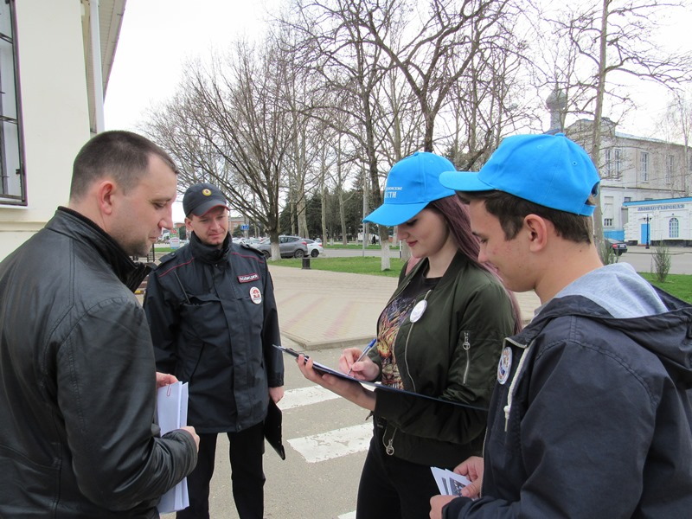
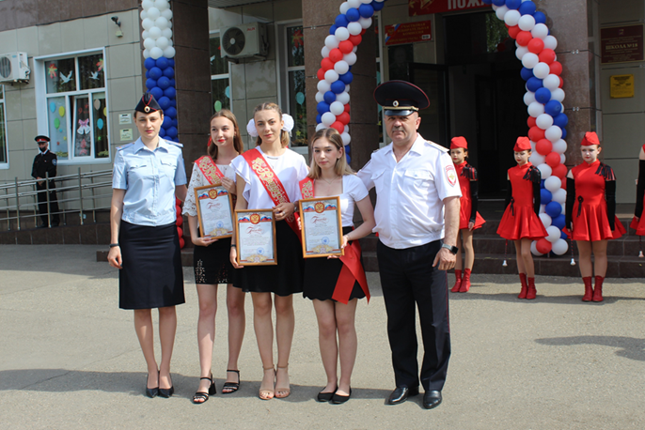
Творческие и специальные проекты
Успех любого проекта зависит от многих факторов, в том числе и от индивидуальной работы с каждым из его участников. Например, проект «Юнкоры в погонах» работает с 2018 года и продолжает развиваться. «Набирает обороты» проект «Письмо солдату», запущенный осенью 2021 года. Здесь очень много приходится работать индивидуально с каждым юнкором, ведь современные школьники совершенно не умели писать письма и даже подписывать почтовый конверт…

Slide 8



Наши результаты
Только за последние пять лет, не считая нескольких сотен побед на муниципальных, всероссийских и международных конкурсах, у нас около 50-ти краевых дипломов победителей, в том числе «губернаторского» конкурса талантливой молодежи Кубани в сфере СМИ, один «Юнкор Кубани-2019», пять званий «Золото нации», наша команда входит в пятерку сильнейших в крае вместе с Сочи и Краснодаром, мы делимся опытом с юнкорами других регионов страны.

Slide 9
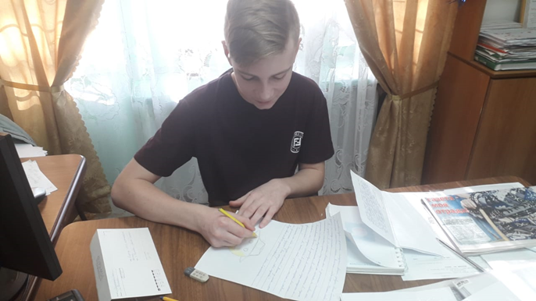
Использованные материалы
В презентации использованы материалы сайта газеты «Кореновские вести», архива детского объединения «Юный корреспондент» МАНУ ДО ДХТД МО Кореновский район, личного архива Т.А.Сергиенко, группы «Юнкор» в соцсетях.

